Slide 1



Интерактивная игра
«Весёлые каникулы!»

Slide 2





Интерактивная игра
ПРАВА ДЕТЕЙ
в картинках
10
20
30
40
50
праздники
10
20
30
40
50
ПУТЕШЕСТВИЯ
10
20
30
40
50
ПДД
10
20
30
40
50
ПОГОДА
10
20
30
40
50

Slide 3




Права детей в картинках
10
Дети имеют право на приемлемый
уровень жизни!

Slide 4
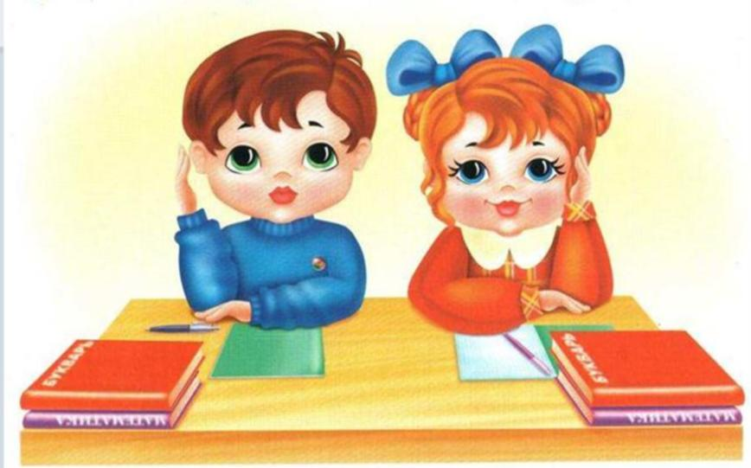
Права детей в картинках
20
Дети имеют право
на бесплатное образование!

Slide 5
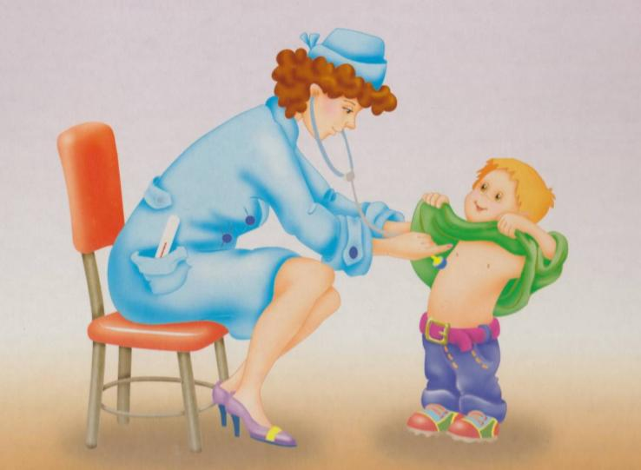
Права детей в картинках
30
Каждый ребёнок имеет право
на медицинскую помощь!

Slide 6
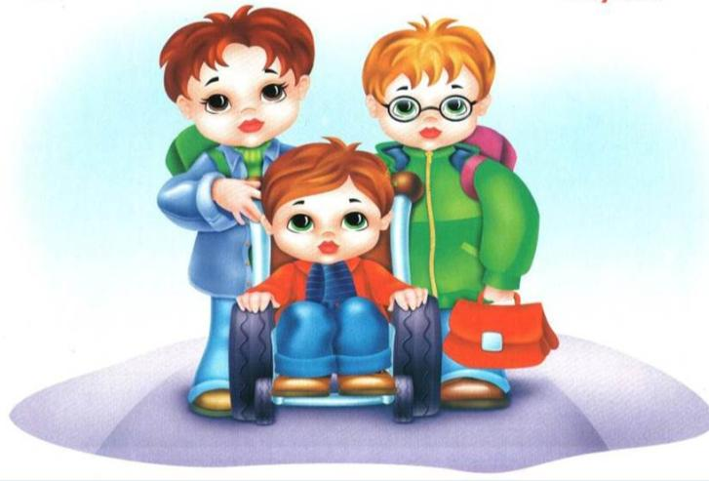
Права детей в картинках
40
Дети инвалиды имеют право
на особую заботу и обучение

Slide 7
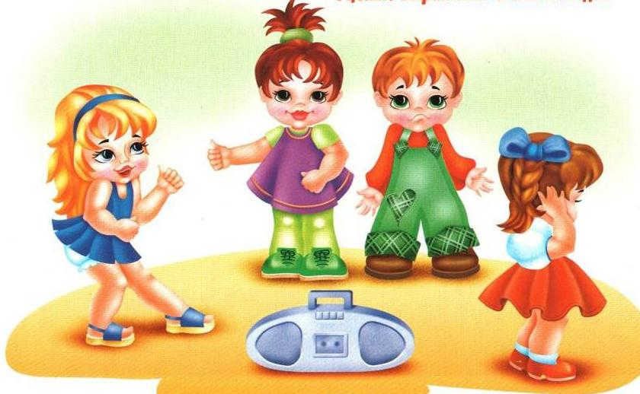
Права детей в картинках
50
Дети имеют право
выражать своё мнение

Slide 8

ПРАЗДНИКИ
10
Возле ёлки хоровод,
Мы встречаем...
Новый год!

Slide 9

ПРАЗДНИКИ
20
Ранцы, бантики мелькают,
Каждый свой букет несёт,
Школа двери открывает
Нам в учебный новый год.
День Знаний.

Slide 10

ПРАЗДНИКИ
30
День сегодня не простой,
С девочками в день такой
Драться перестанем,
Поздравлять их станем.
8 Марта!

Slide 11

ПРАЗДНИКИ
40
В этот день стихи читаем,
В классе чай с печеньем пьём,
Всех мальчишек поздравляем,
Им подарки раздаём.
В школе празднуем не зря...
23 ФЕВРАЛЯ!

Slide 12

НОМИНАЦИЯ
50
В нашем классе у ребят
Нынче праздник, говорят.
Не у всех, а лишь у Таньки.
Ей подарим мы мозайку.
Таня нынче с угощеньем.
Что за праздник?
День рожденья!

Slide 13

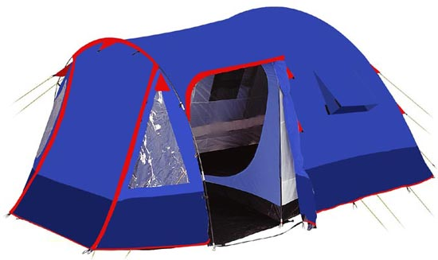
ПУТЕШЕСТВИЯ
10
И от ветра, и от зноя,
От дождя тебя укроет.
А как спать в ней сладко!
Что это?..
Палатка

Slide 14

ПУТЕШЕСТВИЯ
20
Качается стрелка туда и сюда,
Укажет нам север и юг без труда.
Компас

Slide 15
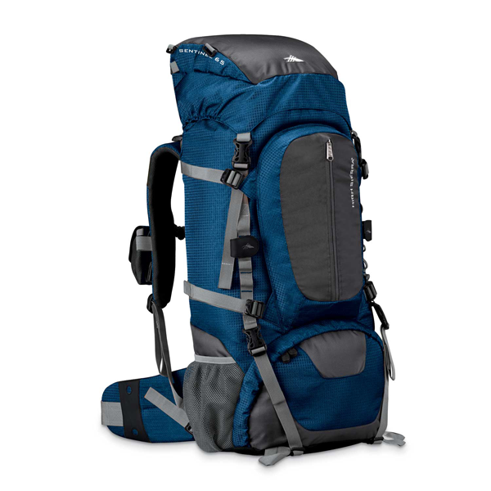
ПУТЕШЕСТВИЯ
30
Он с тобою и со мною
Шёл лесными стёжками –
Друг походный за спиною
На ремнях с застёжками.
Рюкзак

Slide 16
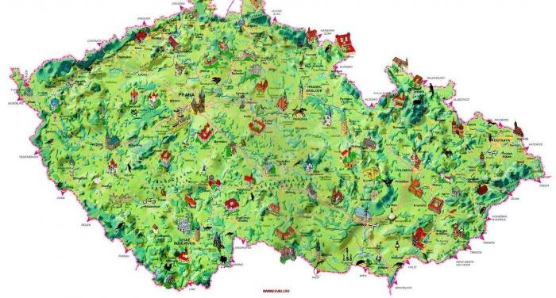
ПУТЕШЕСТВИЯ
40
Моря есть, а плавать нельзя,
Дороги есть, а ехать нельзя,
Земля есть, а пахать нельзя.
Что это?
Карта

Slide 17
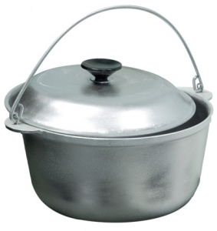
ПУТЕШЕСТВИЯ
50
Он в походе очень нужен,
Он с кострами очень дружен.
Можно в нём уху сварить,
Чай и кофе вскипятить.
Котелок

Slide 18


Правила дорожного движения
10
Какие цвета у сигналов светофора,
что каждый из них означает?...
Красный - стой,
жёлтый - жди,
зелёный – иди.

Slide 19

Правила дорожного движения
20
Как на улицах и дорогах обозначается пешеходный переход?...
Дорожная разметка
«зебра»

Slide 20
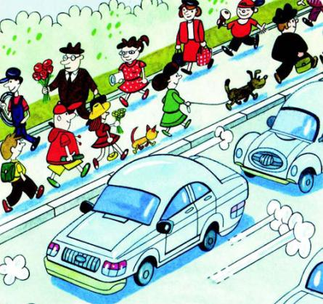
Правила дорожного движения
30
Где должны ходить пешие жители города по улице?...
По тротуару

Slide 21

Правила дорожного движения
40
Вот так знак, глазам не верю.
Для чего здесь батарея?
Помогает ли движенью паровое отопленье?
Может быть зимою вьюжной здесь шофёрам греться нужно?
Оказалось этот знак
говорит шофёру так:
«Здесь шлагбаум, переезд,
Подожди, пройдёт экспресс!»

Slide 22

Правила дорожного движения
50
Замечательный знак -
Восклицательный ЗНАК.
Значит можно здесь кричать, петь, гулять, озорничать,
Если бегать – босиком, если ехать – с ветерком!
Отвечают люди строго:
«Здесь опасная дорога,
Очень просит знак дорожный
ехать тихо, осторожно!»

Slide 23

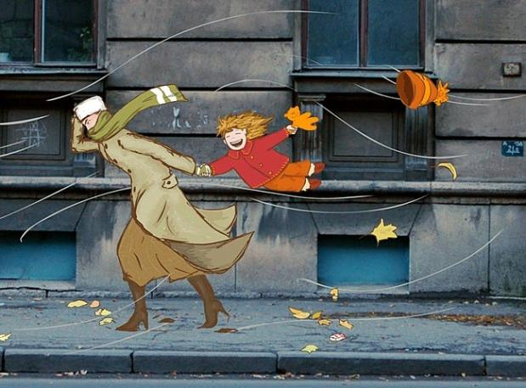
ПОГОДА
10
Воет, свистит,
Ветки ломает,
Пыль поднимает.
С ног всех сбивает.
Слышно его,
Да не видно его.
Ветер

Slide 24

ПОГОДА
20
Всем оно нам нравится,
Без него мы плачемся.
А едва проявится –
взгляд отводим, прячемся.
Уж больно оно яркое,
Светлое и жаркое.
Солнце

Slide 25

ПОГОДА
30
Толстая улитка,
Чёрная накидка,
По небу плывёт,
Воду везёт.
Туча

Slide 26
ПОГОДА
40
Это что там за стрела
Небо чёрное зажгла?
Молния

Slide 27
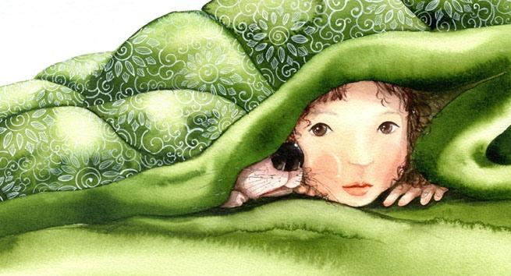
ПОГОДА
50
В тёмном небе великан
Бьёт в огромный барабан.
Гром

Slide 28
ИНТЕРНЕТ - РЕСУРСЫ
http://img-fotki.yandex.ru/get/9349/20573769.52/0_94204_946b02f5_L.png цветок с божьей коровкой в левом углу
http://forchel.ru/uploads/posts/2011-08/1312737308_5.jpg забор с подсолнухами
http://papus666.narod.ru/clipart/p/pods/pods04.png подсолнухи (цветок для божьей коровки)
http://gifsgifsparavoce.files.wordpress.com/2012/02/abelhinha031.png?w=630 божья коровка
http://img-fotki.yandex.ru/get/6306/162549541.6/0_744cd_83128e8d_XL цветок подсолнуха
http://s008.radikal.ru/i306/1011/71/1a06c40bc806.jpg картинка для создания фона
http://clipart-finder.com/clipart/queenslandoutline383 светофор
http://veselajashkola.ru/viktoriny/viktorina-po-pravilam-dorojnogo-dvizhenia/ викторина по ПДД
http://bamfo.my1.ru/index/gorizontalnaja_razmetka/0-113 дорожная разметка «зебра»
http://kartinki-dlya-detej.ru/p975.html тротуар
http://ru.depositphotos.com/35607023/stock-photo-saturation-warning-road-sign-illustration.html дорожный знак «переезд»
http://vizit-nt.ru/index.php?cat=117&on_page=100 дорожный знак «прочие опасности»
http://moiklgumnasium.ucoz.ru/index/roditeljam/0-4 права ребёнка
http://ds762.mskobr.ru/obwenie/konvenciya-o-pravah-detey-v-kartinkah/ права ребёнка
http://www.darii.ru/lesnaya_krasavica.htm ёлка
http://www.playcast.ru/view/3238890/58af6d33c5ce58ec71a89f02439122a2df09ffb3pl День Знаний
http://зетан.рф/901-8-marta-2011-jpeg.html 8 Марта
http://kasoi.ru/video/multiplikatsija/smotret-onlajn-s-23-fevralja-dorogie-muzhchini-avi.html 23 февраля
http://animated-images.su/photo/otkrytki/s_dnem_rozhdenija/animashki_s_dnem_rozhdenija/44-0-3266 День рождения
http://kladraz.ru/zagadki-dlja-detei/zagadki-o-prazdnikah-dlja-detei.html загадки о праздниках
http://festival.1september.ru/articles/606502/ загадки о погоде
http://mpnj.beon.ru/10072-640-s-bezumnoi-ulybkoi-na-gubah.zhtml ветер
http://majorua.dreamwidth.org/2010/06/18/ солнце
http://moja-skazka.ru/?p=5635 тучка
http://www.liveinternet.ru/users/thai_baby/tags/%EC%EE%F1%EA%E2%E0/ гроза
http://www.metasport.ru/print/CampuS/sumatra5.html?photo палатка
http://www.vsezagadki.ru/2010/12/zagadki-pro-turistov/ загадки про путешествия
http://photomotion.ru/blog/illustrator/49.html компас
http://www.globalsources.com/manufacturers/Climbing-Rucksack.html рюкзак
http://almaz-travel.ru/evropa/chexiya/karty/ карта
http://voentorg-spb.ru/product/kotelok-turista/ котелок

